Slide 1


BOOTCAMP DATA ANALYTICS.
Proyecto Integrador Final:
Sistema de Información Nacional de Minería
Integrantes
Jade García, Camila Valdivia, Sebastián Garrido.
Mentores:
Eduardo Quiroga A. & Rodrigo Caballero V.
Miércoles 27 de abril, 2022

Slide 2
Introducción.
Contexto del proyecto.
Propósito y objetivos.
Metodología del trabajo.

Slide 3


Fase inicial de investigación.
Métodos de búsqueda
Fuentes
Plataformas
Inspección inicial de datos

Slide 4








Proceso ETL.
xlsm, xls

Slide 5
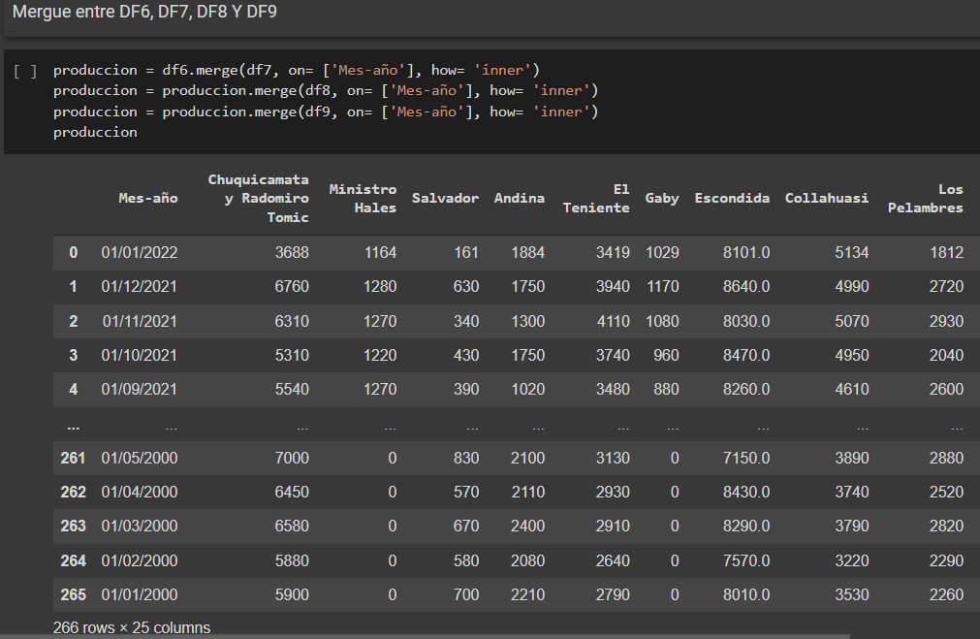
Procesamiento de datos.

Slide 6
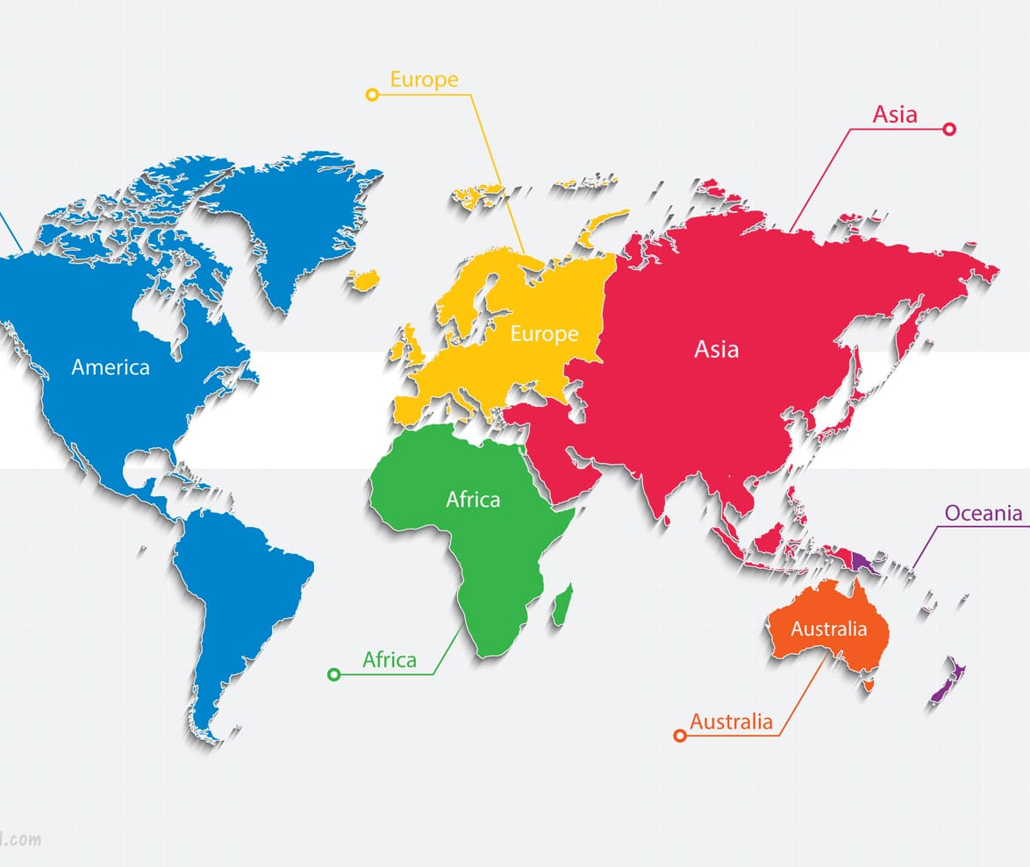
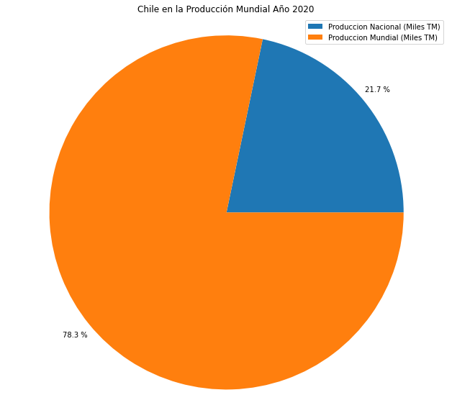
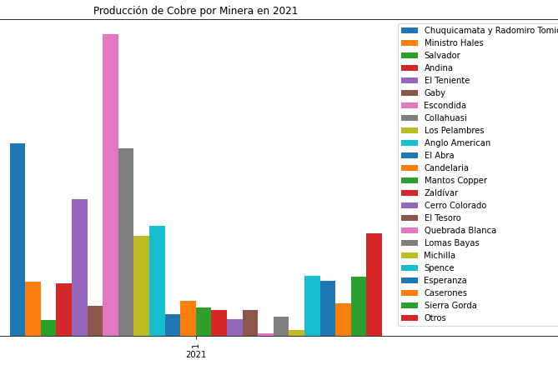
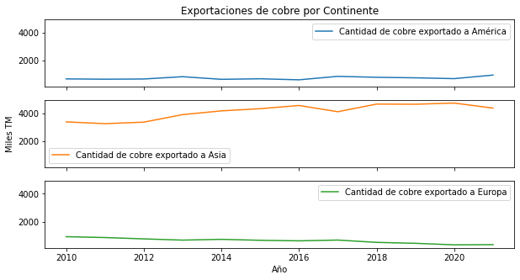
Fase de exploración.

Slide 7




Arquitectura propuesta

Slide 8

Demostración del producto final

Slide 9
Conclusiones
Aprendizajes personales de cada integrante
Resultados obtenidos
Interpretación
Potencial del proyecto (toma de decisiones)

